Slide 1
¡CONACED Nacional se suma a la construcción del Día E 2019! Evaluar para Avanzar

Slide 2
Saludo Presidente de CONACED Hermana Gloria Patricia Corredor

Slide 3
Objetivo 2019:
Reflexionar sobre el SIEE como mecanismo permanente para retroalimentar y enriquecer las prácticas educativas, de tal manera que se logre avanzar en los procesos de enseñanza, desarrollo y aprendizaje de los niños, niñas y adolescentes.

Slide 4
Agenda
Parte 1.
Articulación Día E 2019 y Plan de Formación de CONACED 2018 -2020.
Parte 2.
Orientaciones para la realización de la jornada, Día E 2019.
Parte 3.
Orientaciones para la realización de la jornada, Día E de la familia 2019.

Slide 5
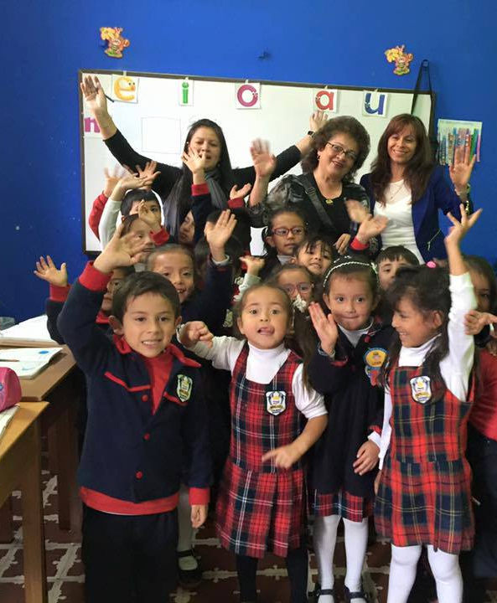
Parte 1
Articulación Día E 2019 y Plan de
Formación de CONACED 2018 -2020

Slide 6
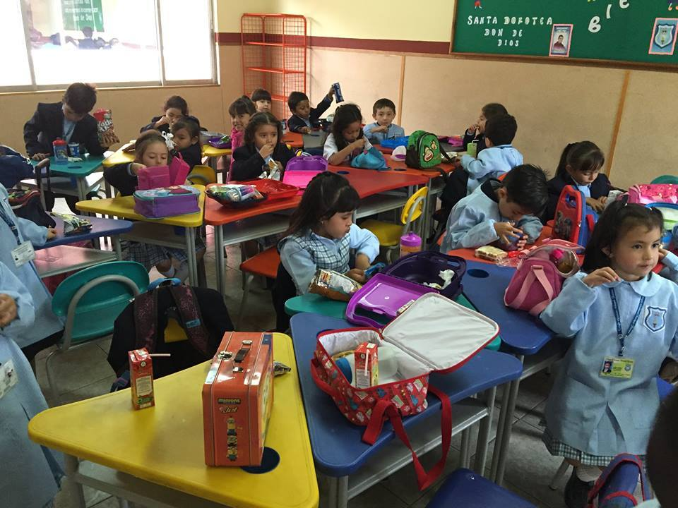
Tomando como referente el lema del Plan de Desarrollo de CONACED 2018-2020 “Una escuela católica que se renueva… una confederación que se fortalece”, Día E 2019 nos invita a la reflexión y el análisis del SIEE en los establecimientos educativos, para contribuir en la transformación de las prácticas pedagógicas que conlleve a promover el desarrollo integral.

Slide 7
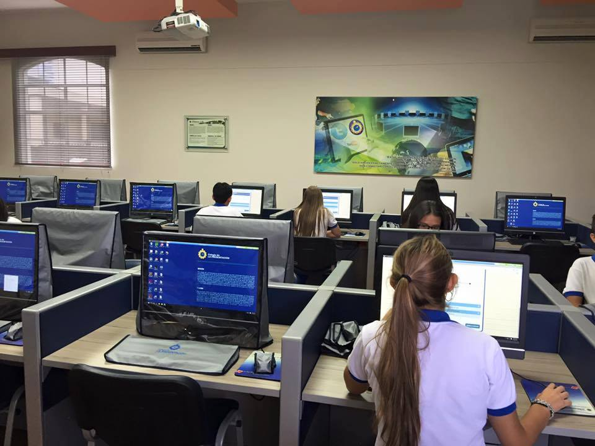
CONACED nacional, se hace presente en el Día E, brindando algunas herramientas de ampliación. Esperamos estas herramientas sean de utilidad para el desarrollo de las jornadas en cada establecimiento educativo asociado.

Slide 8
Parte 2
Orientaciones para la realización de la jornada, Día E 2019.

Slide 9
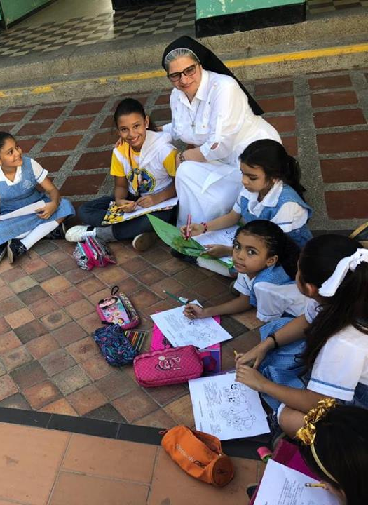
Parte 2
Orientaciones para la realización de la jornada, Día E 2019.
Alistamiento

Slide 10
Contexto legal
Resolución 8881 del 26 de agosto de 2019
Definición de fechas
Día E.
Entre el 21 y el 25 de octubre.
Día E Familia.
El 26 de octubre o el 9 de noviembre.

Slide 11
Documentos de lectura

Slide 12
Documentos institucionales
PEI con su plan de estudios
Planes de área y planes de aula
Sistema Institucional de Evaluación de Estudiantes
SIEE
Históricos de no promoción por grado

Slide 13
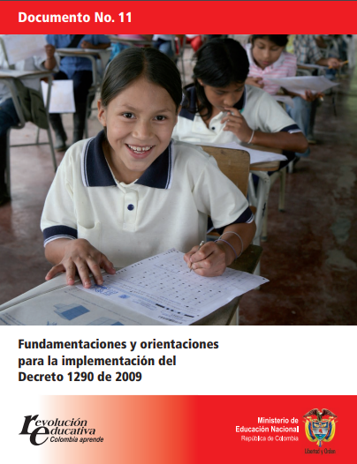
Documentos de consulta
Decreto 1790 de 2009
Decreto 1075 de 2015

Slide 14
Diligenciamiento Anexo 1
Desempeños y criterios de evaluación
El documento en Excel, anexo 1. “Desempeños y criterios de evaluación”, consta de tres hojas de cálculo o pestañas.
Se recomienda diligenciar este anexo por área.
Es recomendable definir las áreas o asignaturas a analizar en a jornada Día E.

Slide 15
Diligenciamiento Anexo 1
Desempeños y criterios de evaluación
La primera pestaña la diligencia un directivo docente.
Se sugiere incluirla en todos los archivos de las áreas.
PESTAÑA 1

Slide 16
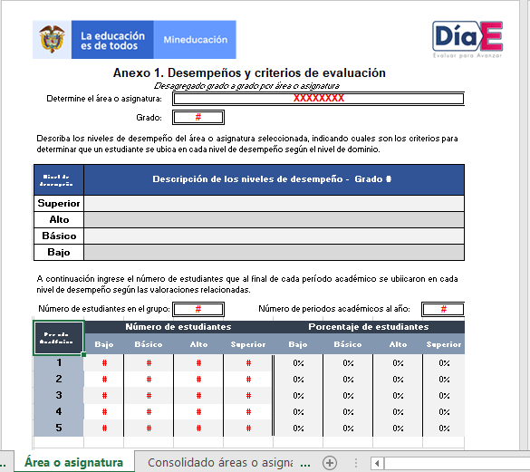
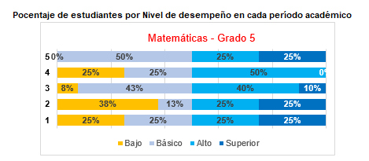
Diligenciamiento Anexo 1
Desempeños y criterios de evaluación
La segunda pestaña se diligencia por área. La información registrada, genera gráficos para analizar.
Se diligencia tantas veces, cuantas asignaturas y grados se quieran analizar en la jornada Día E
PESTAÑA 2

Slide 17
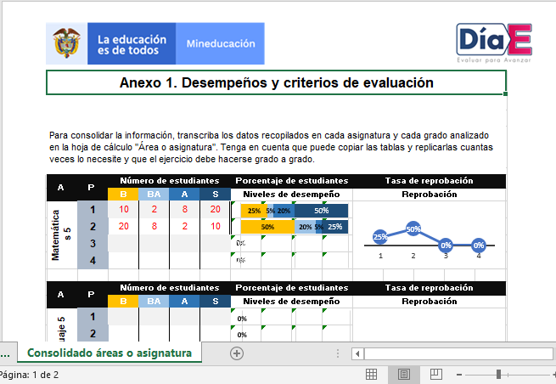
Diligenciamiento Anexo 1
Desempeños y criterios de evaluación
La tercera pestaña permite recopilar los resultados de un mismo grado, que se encuentran relacionados en la hoja de cálculo “Áreas o asignaturas” (Pestaña 2).
PESTAÑA 3

Slide 18
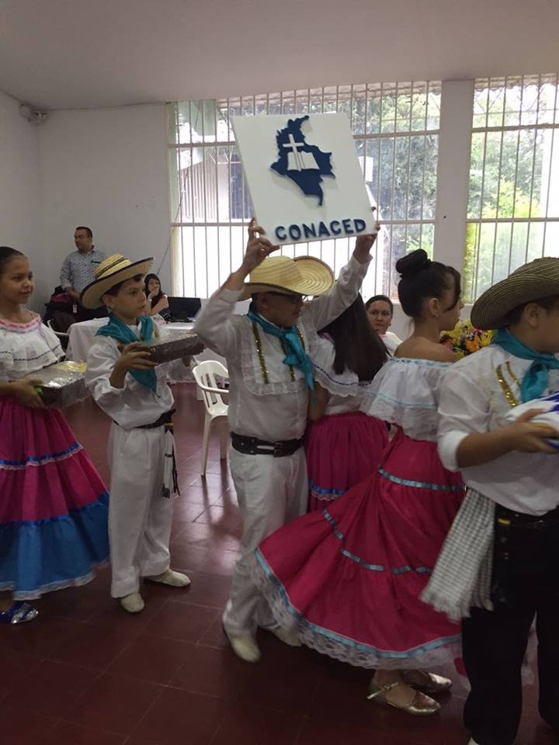
Parte 2
Orientaciones para la realización de la jornada, Día E 2019.
Jornada Día E 2019

Slide 19
Agenda
Actividad
Tiempo estimado
Saludo y Bienvenida.
15 minutos
Contextualización del Día E por parte de los Directivos Docentes.
20 minutos
Exploración.
60 minutos
Estructuración.
90 minutos
Transferencia.
90 minutos
Cierre.
10 minutos

Slide 20
1. Saludo y bienvenida

Slide 21
Saludo y bienvenida
Se invita a iniciar la jornada reconociendo la identidad católica del colegio, la cual debe permear los procesos pedagógicos, curriculares, académicos y de evaluación.
También es importante tener en cuenta relacionar los retos que se han planteado a la escuela católica tales como la innovación y la inclusión acorde a las competencias del siglo XXI, ciudadanía global, TIC y bilingüismo.

Slide 22
2. Contextualización del Día E por parte
de los Directivos Docentes.

Slide 23
¿A quiénes va dirigida?
Reflexión acerca de la articulación de los criterios de evaluación y la práctica de enseñanza de los docentes.
Participación de la Familia en la formación de los niños, niñas y adolescentes.
Establecimientos Educativos
Familia
Acompañamiento de la estrategia por parte de la SE en los establecimientos educativos. Ruta de Calidad.
Secretarias de Educación
Ministerio de Educación
Ruta de acompañamiento para las SE y los EE.

Slide 24
¿De dónde partimos?
2015
Estrategia de mejoramiento de los aprendizajes
2016
Fortalecimiento de la práctica pedagógica
2017
Fortalecimiento de la dimensión pedagógica y académica
2018

Slide 25
3. Exploración

Slide 26
Diligenciamiento Anexo 1
Primero y segundo
Preescolar
Tercero a quinto
Sexto y séptimo
Octavo y noveno
Décimo y undécimo
Se invita a organizarse por grupos de grado y tener en cuenta la actividad de Alistamiento para el desarrollo de este momento.

Slide 27
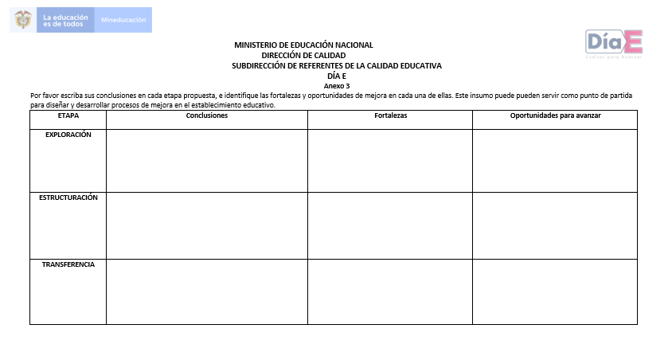
Diligenciamiento Anexo 1
Responder las siguientes preguntas y registrar las conclusiones en el
Anexo 1
Sistematización de la etapa Evaluar
EXPLORACIÓN

Slide 28
¿Cómo se relacionan los criterios de evaluación con los resultados consolidados en el instrumento?
¿Cuáles son los criterios que tiene en cuenta para definir la intencionalidad pedagógica en clave de desarrollo y aprendizaje de los niños y niñas?

Slide 29
¿Cómo se relacionan los criterios de evaluación con el plan de área?
¿Cómo se relacionan los criterios de seguimiento al desarrollo y aprendizaje de los niños y las niñas con las intencionalidades pedagógicas?

Slide 30
¿En qué medida se corresponden los criterios de evaluación con el perfil del estudiante que se fija en el PEI?
¿En qué medida las intencionalidades pedagógicas responden al perfil del estudiante que se fija en el PEI de manera que se garantice la trayectoria educativa completa?

Slide 31
¿Cómo creen que se relacionan los criterios de evaluación y los índices de no promoción?
¿El proceso de seguimiento al proceso de desarrollo y aprendizaje de los niños y las niñas da cuenta de las particularidades de cada uno y cada una?

Slide 32
Para los grupos: 4-5, 6-7, 8-9, 10-11.
Teniendo en cuenta el SIEE y el histórico de no promoción, dar respuesta a las siguientes preguntas.
¿Cuál es la noción de criterio de evaluación que se tiene en el establecimiento educativo y en las prácticas al interior del aula?
¿Cuáles coincidencias y divergencias se identificaron durante el ejercicio con respecto a la noción que tienen los docentes sobre criterio de evaluación?
¿Cuál de los siguientes factores considera que tiene mayor incidencia en los índices de no promoción?
La forma como está concebido el SIEE.
La participación de la familia en los procesos de aprendizaje de los estudiantes.
La coherencia entre la práctica docente y los criterios de evaluación.

Slide 33
Para los grupos: 1-3 y Preescolar.
Teniendo en cuenta el SIEE y el histórico de no promoción, dar respuesta a las siguientes preguntas.
¿Cuáles son los mecanismos e instrumentos con los que cuenta el EE para realizar el proceso de seguimiento al desarrollo y aprendizaje de los niños y las niñas?
¿Cuáles coincidencias y divergencias se identificaron durante el ejercicio, con respecto al proceso de seguimiento de desarrollo y aprendizaje de los niños y las niñas?
¿Cuál de los siguientes factores considera que tiene mayor incidencia para la garantía de la trayectoria educativa completa?
La forma como está concebido el SIEE
La participación de la familia en los procesos de desarrollo y aprendizaje de los niños y las niñas
La coherencia entre la intencionalidad pedagógica y el proceso de seguimiento al desarrollo y aprendizaje.

Slide 34
4. Estructuración

Slide 35
Diligenciamiento Anexo 1
Responder las siguientes preguntas y registrar las conclusiones en el
Anexo 1
Sistematización de la etapa Evaluar
ESTRUCTURACIÓN

Slide 36
Una educación Inicial de calidad para el desarrollo integral; fomentar la permanencia en la educación preescolar, básica y media.
Promover más y mejor educación rural.
Atendiendo a lo anterior, el Ministerio de Educación Nacional propone:
Revisar los procesos de evaluación interna para identificar las oportunidades de mejora en cada establecimiento.
Discutir acerca de cómo la evaluación se constituye en un insumo para plantear rutas de mejoramiento y cualificación de las prácticas en el aula; esto es “Evaluar para avanzar”.
El Plan Nacional de Desarrollo 2018-2022 se destaca la importancia de reflexionar y atender los objetivos transversales relacionados con la Política Educativa:

Slide 37
Evaluar para avanzar
Es reflexionar acerca de cómo los resultados de las evaluaciones se convierten en medio para transformar de manera pedagógica el currículo y en él, las prácticas de enseñanza y de desarrollo y aprendizaje.

Slide 38
Evaluar para avanzar
Es modificar la concepción de evaluación como un medio en el que los resultados de dicha actividad se conviertan en un insumo para la transformación del currículo.

Slide 39
Algunas recomen-daciones … evaluar para avanzar
Valorar la coherencia entre los documentos institucionales.
Valorar la coherencia entre el proceso de evaluación y la práctica de enseñanza.
Reconocer y cualificar los criterios de evaluación que orientan los procesos de aprendizaje.
Sistematizar los desempeños de los niños, niñas y adolescentes a la luz de los criterios de evaluación con el fin de reconocer fortalezas y oportunidades para avanzar.

Slide 40
Algunas recomen-daciones … Evaluar para Avanzar
Utilizar los resultados de la evaluación y el desarrollo para generar propuestas pedagógicas y didácticas inclusivas.
Socializar el Sistema Institucional de Evaluación de los Estudiantes con las familias.
Proponer estrategias que articulen los procesos de evaluación y desarrollo con la transformación efectiva del currículo.

Slide 41
5. Transferencia

Slide 42
Diligenciamiento Anexo 1
Responder las siguientes preguntas y registrar las conclusiones en el
Anexo 1
Sistematización de la etapa Evaluar
TRANSFERENCIA

Slide 43
6. Cierre

Slide 44
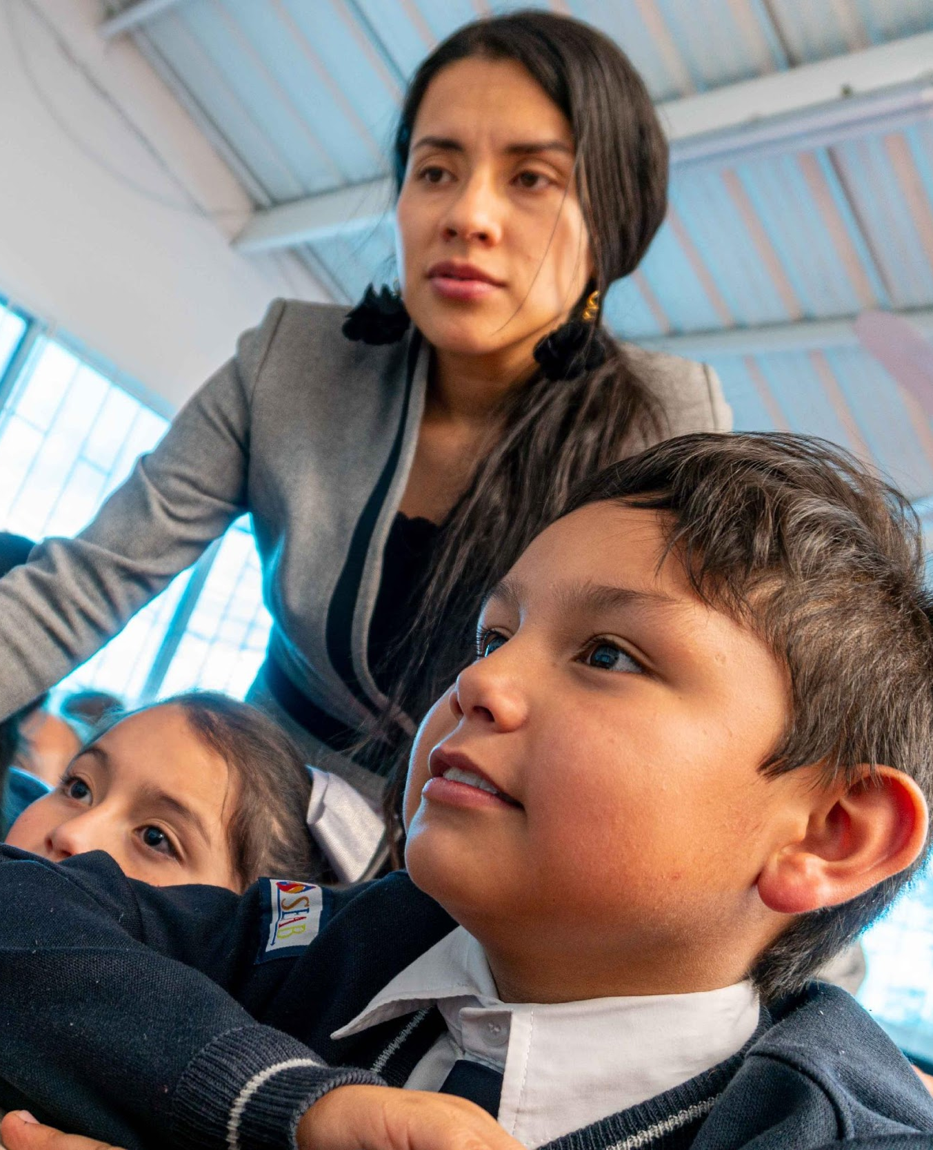
Para
finalizar
Es necesario recordar que la calidad de la educación es un compromiso de todos los miembros de la comunidad académica en donde la evaluación es un insumo para avanzar.

Slide 45
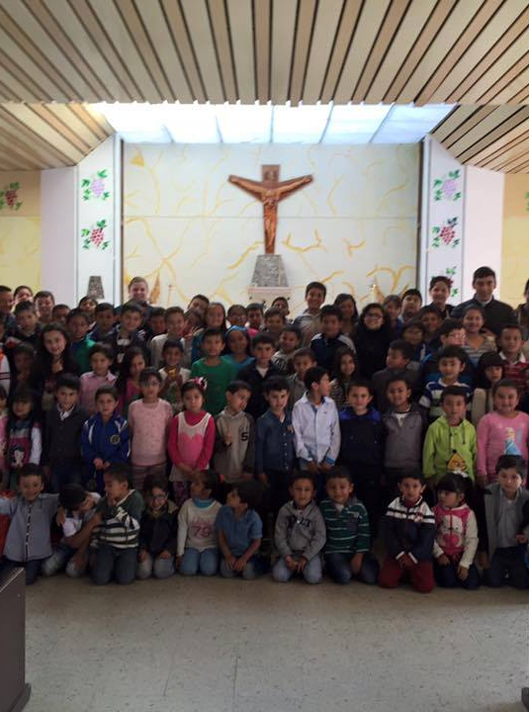
Parte 3
Orientaciones para la realización de la jornada, Día E de la familia 2019.

Slide 46
Documentos de lectura

Slide 47
Referencias bibliográficas
Ministerio de Educación Nacional (2019) material Día E. Disponible en: http://aprende.colombiaaprende.edu.co/siemprediae
Ministerio de Educación Nacional. (2009). Documento 11. Fundamentaciones y Orientaciones para la implementación del Decreto 1290 de 2009. Bogotá: MEN. Disponible en: https://www.mineducacion.gov.co/1621/articles-213769_archivo_pdf_evaluacion.pdf
Fotografías de uso libre: https://epymeonline.com/mejores-bancos-de-imagenes-gratis/
Plan de Formación CONACED 2018-2020.

